Slide 1


Особенности организации и проведения экзаменов
в ППЭ ГИА 9 в 2025 г.

Slide 2
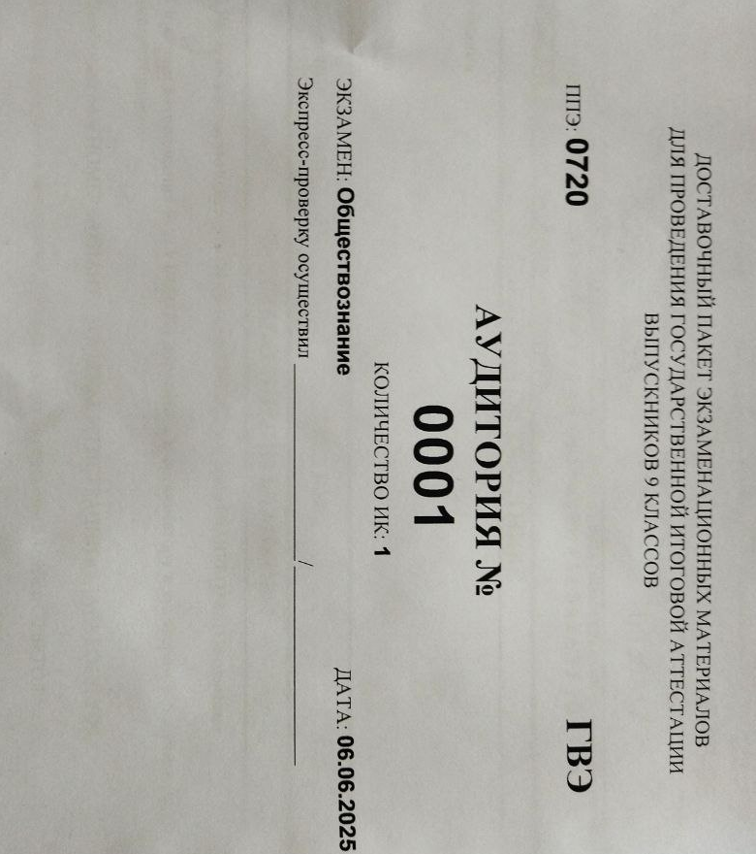

ГВЭ
АРХИВ по датам
Рассадка
Бланки
КИМ по вариантам
на русский язык:
доп. материалы (тексты изложений)

Slide 3
НОМЕР ВАРИАНТА ЭР ГВЭ по русскому языку
100 | 200 | 300 | 400
Участники УФСИН, участники с НОДА 6.1, иные категории | Слабовидящие участники | Слабослышащие участники | Участники с НОДА 6.2, участники с ЗПР, с ТНР
сжатое изложение по прослушанному тексту с творческим заданием |  | сжатое изложение по прочитанному тексту с творческим заданием | сжатое изложение по прослушанному и прочитанному тексту с творческим заданием
Текст для изложения читается организатором в аудитории дважды с интервалом между прочтениями текста 10 минут |  | Текст для изложения выдается для чтения и проведения подготовительной работы на 40 минут. Организатор текст не зачитывает | Текст для изложения выдается для чтения и проведения подготовительной работы на 40 минут. Вместе с тем в отведённые 40 минут указанный текст читается организатором в аудитории дважды с интервалом между прочтениями текста 10 минут.

Slide 4
НОМЕР ВАРИАНТА ЭР ГВЭ по математике
100 | 200 | 300
Участники УФСИН, участники с НОДА 6.1, с ТНР, слабослышащие участники, иные категории | Слабовидящие участники | Участники с ЗПР, участники с НОДА 6.2
14 заданий | 12 заданий | 10 заданий

Slide 5
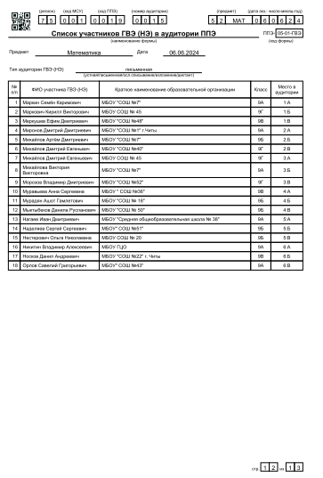

ГВЭ по математике

Slide 6
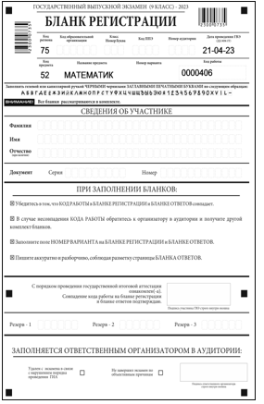
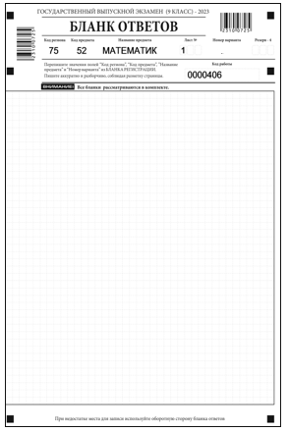
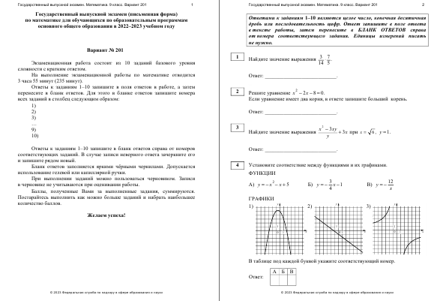
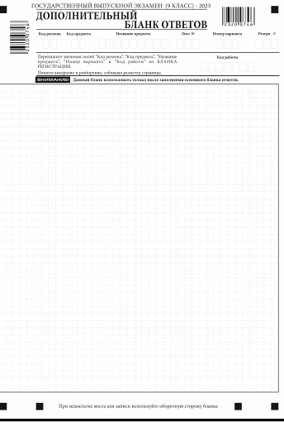
Единый код работы на всех бланках
Индивидуальный комплект участника ГВЭ
КИМ
Бланк двусторонний
Как «прикрепить» ДБО
Бланк двусторонний

Slide 7
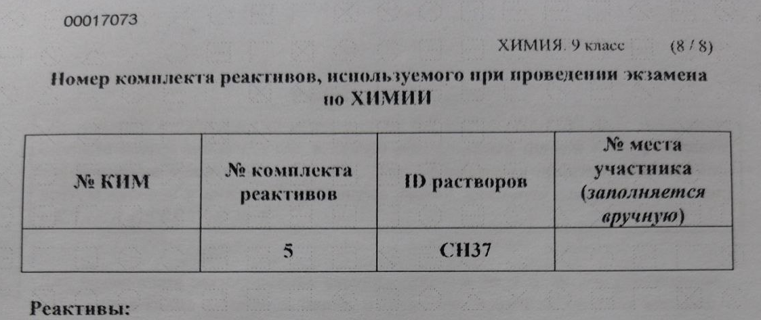
ОГЭ по химии

Slide 8
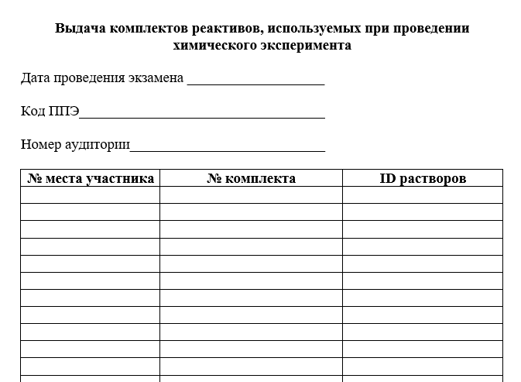
ОГЭ по химии

Slide 9
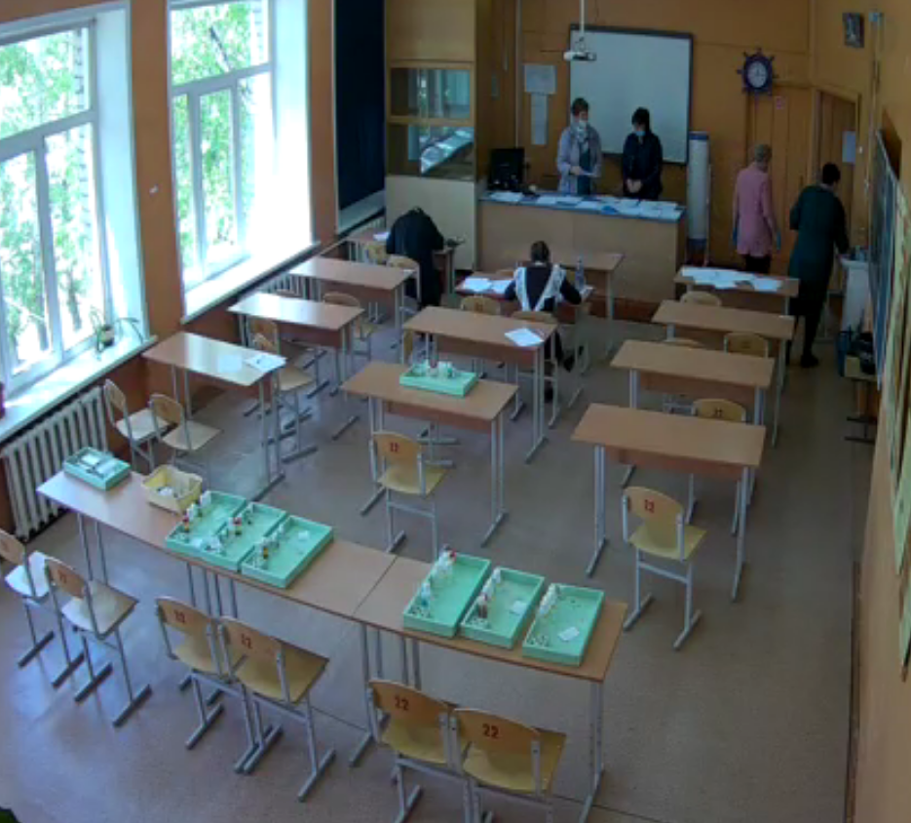


Отдельный стол для выполнения лабораторной работы

Slide 10
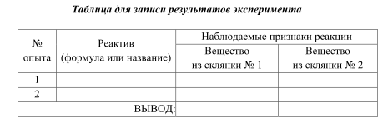
ОГЭ по химии
Результаты эксперимента участник должен оформить в виде таблицы, которую из КИМ нужно перенести в бланк ответов № 2
Справочные материалы входят в состав ИК

Slide 11
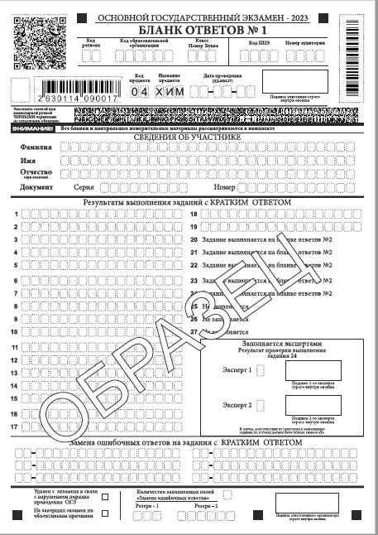
Выполнение лабораторной работы в аудитории не оценивается экспертами
В банках №1 этого поля нет

Slide 12
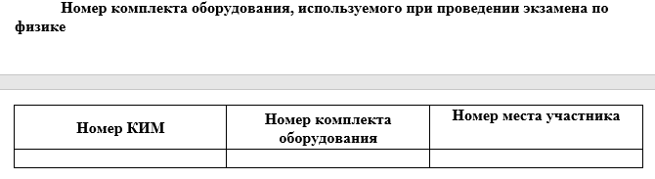
ОГЭ по физике

Slide 13
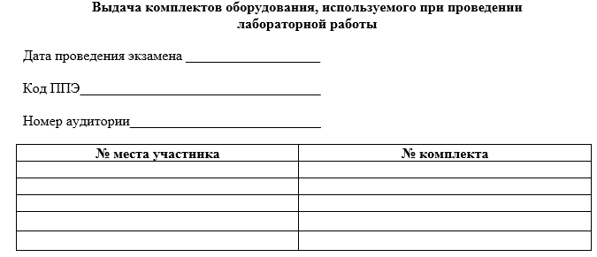
ОГЭ по физике

Slide 14
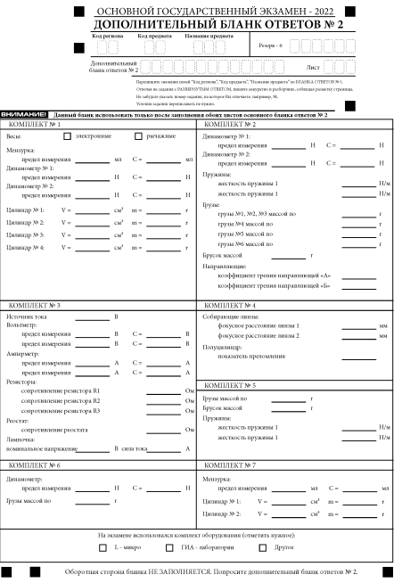

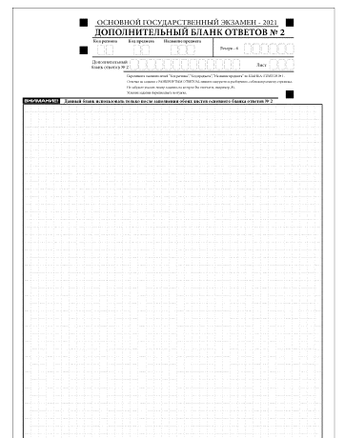
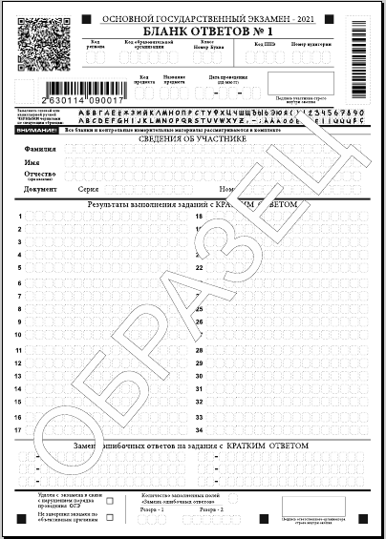
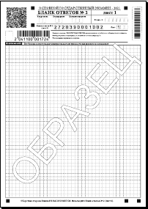
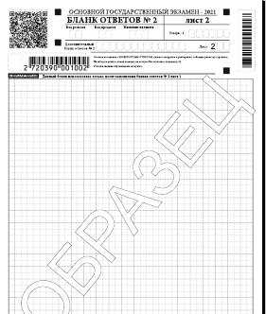
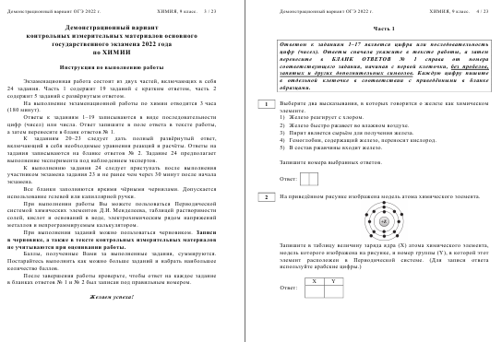
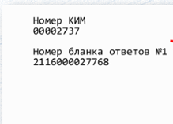
Бланки на ОГЭ по физике
ДБО № 2 (лист 3)
Бланк ответов
№ 1
Бланк ответов
№ 2 (лист 1)
Бланк ответов
№ 2 (лист 2)
ДБО № 2 (лист 4)
3
4
обязательный
Индивидуальный комплект участника ОГЭ состоит из:
Бланк ответов № 1
Бланк ответов № 2 (односторонние лист 1 и лист 2)
Дополнительный бланк ответов № 2
КИМ
Контрольный лист (для проверки комплектации ИК)
Специальная форма с номером комплекта
Контрольный лист
КИМ

Slide 15
ОГЭ по информатике
Номер дополнительного материала, используемого при проведении экзамена по информатике
№ КИМ | № дополнительного материала | № места участника
 | 15

Slide 16
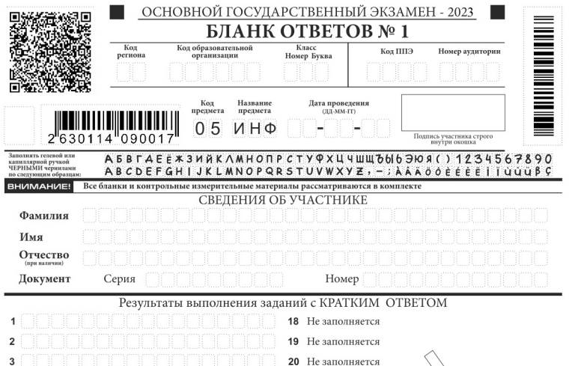
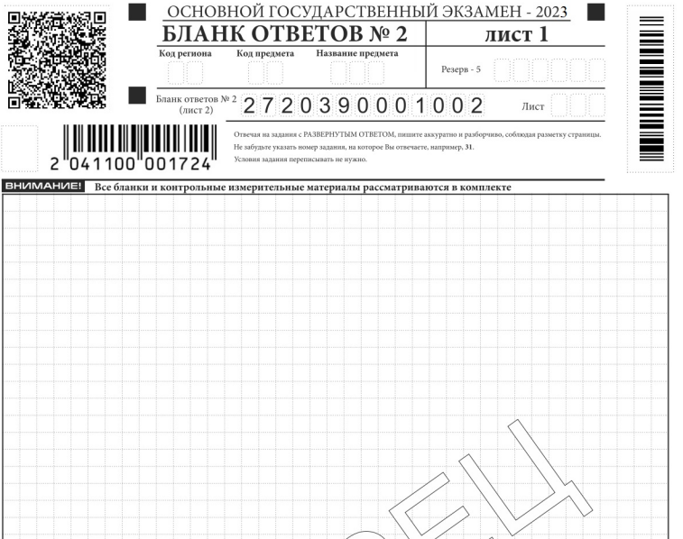
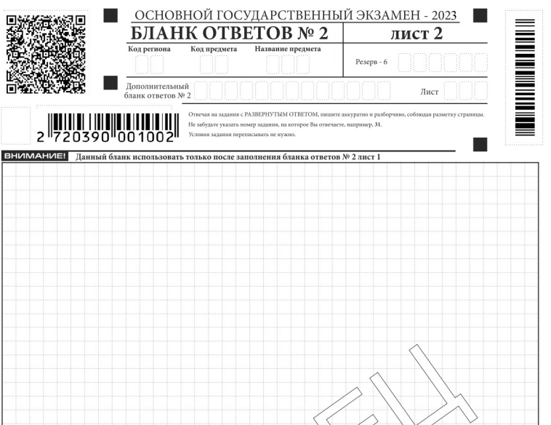
ОГЭ по информатике
Бланк ответов
№ 1
Бланк ответов
№ 2 (лист 1)
Бланк ответов
№ 2 (лист 2)
131_2630114090017.xls
151_2630114090017.pas

Slide 17
ОГЭ по информатике
Номер аудиофайла, используемого при проведении экзамена по английскому языку (устная часть)
№ КИМ | № аудиофайла | № места участника
 | 300

Slide 18
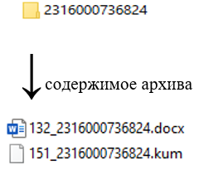
ОГЭ по информатике
Архив подгрузить в личный кабинет ППЭ

Slide 19
Устная часть ОГЭ по английскому языку
Перед началом выполнения заданий участник проговаривает цифры штрих кода бланка регистрации
Аудиофайлу с ответами на задания устной части присваивается имя: цифры штрих кода регистрации
В поле записи бланка ответов № 2 листа 1 устной части вписывается имя аудиофайла: цифры штрих кода регистрации

Slide 20
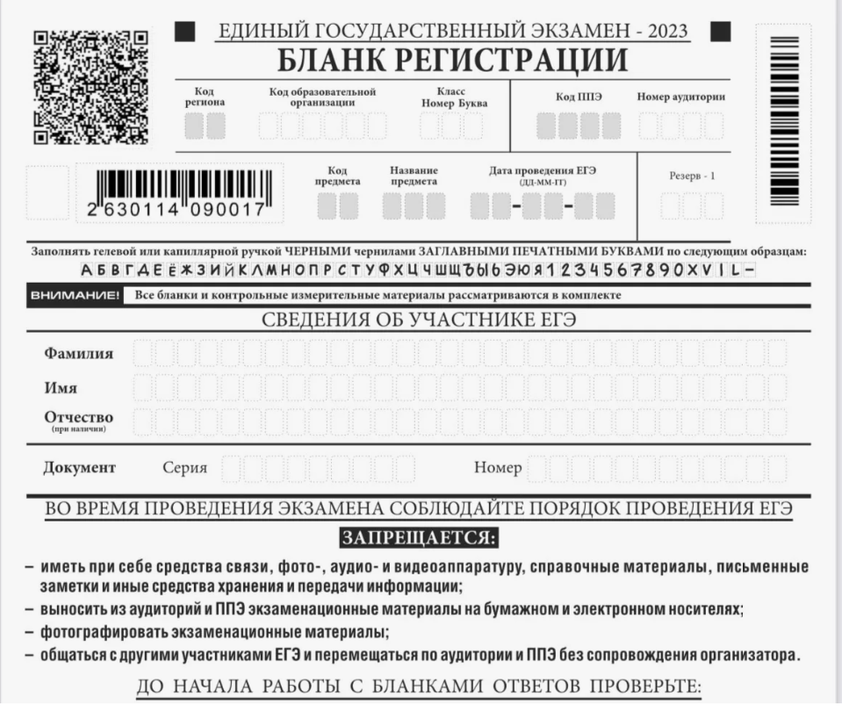
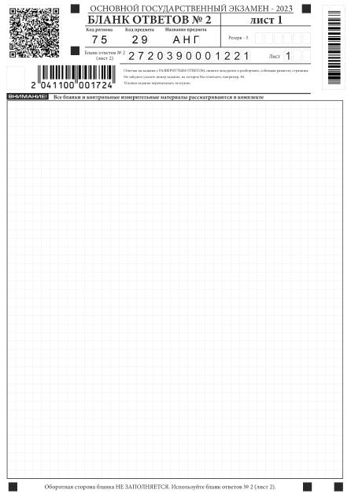
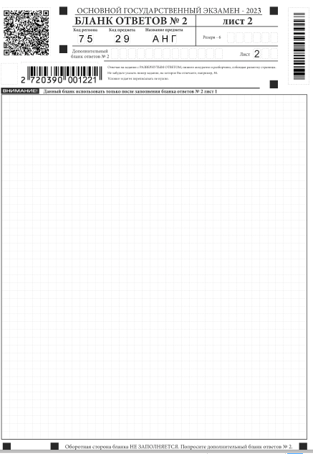
Бланк регистрации
Бланк ответов
№ 2 (лист 1)
Бланк ответов
№ 2 (лист 2)
Код предмета:
09 – письменная,
29 – устная часть
2630114090017

Slide 21
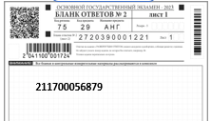
ОГЭ по английскому языку
Аудиофайл подгрузить в личный кабинет ППЭ

Slide 22
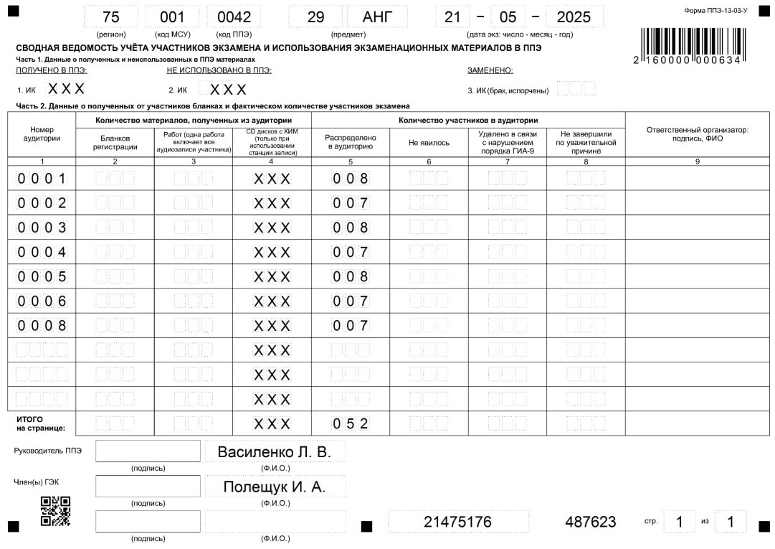
ОГЭ по английскому языку
Форма ППЭ-13-03-У
ОБЯЗАТЕЛЬНА для заполнения:
в столбце 2 необходимо прописать реальное количество аудиофайлов,
если участник отказался от устной части экзамена, то бланки регистрации и ответов № 2 заполняются, их нужно вложить в пакет вместе с другими бланками в этой аудитории, цифры в столбцах 2 и 3 формы ППЭ-13-03-У будут разные (аудиофайл отказавшегося участника не учитывается

Slide 23
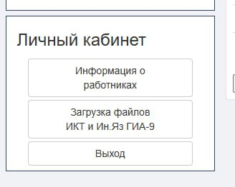
ОГЭ по информатике и английскому языку
Архивы с выполненными заданиями практической части по информатике
Аудиофайлы с ответами участников ОГЭ по английскому языку
Подгружаются через личный кабинет ППЭ

Slide 24
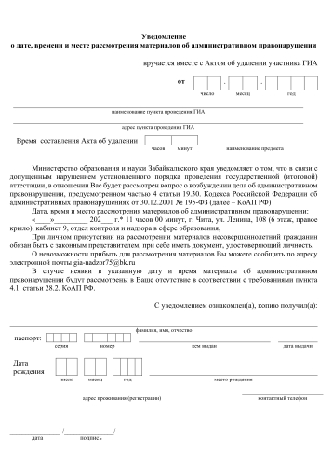
Нарушения порядка
Уведомление
вручается участнику, нарушившему порядок проведения ГИА, которому на момент сдачи экзамена исполнилось 16 лет
Уведомление
вручается вместе с актом об удалении (форма ППЭ-21).
Информация в акте и в уведомлении должна совпадать

